Slide 1
Лекция 2
Гигиена .Режим труда и отдыха.
Питание .
Роль семьи .
Врач акушер – гинеколог
Зарубина Л.Л.

Slide 2
Гигиенические правила в период беременности.
Личная гигиена (уход за кожей, зубами, молочными железами и т.д) Одежда обувь. Роль гигиенической гимнастики, ЛФК для нормального развития беременности
Рекомендации по режиму труда и отдыха.
Питание беременной женщины. Роль витаминов и микроэлементов для здоровья матери и плода.
Роль семьи в психологической и физической поддержке женщины во время беременности.
Роль грудного вскармливания новорожденного.

Slide 3

Гигиенические правила в период беременности.
Личная гигиена (уход за кожей, зубами, молочными железами и т.д) Одежда обувь. Роль гигиенической гимнастики, ЛФК для нормального развития беременности
Беременной необходимо тщательно соблюдать правила общей и интимной гигиены. Туалет половых органов 2 раза в день. Область должна быть сухой и чистой. Не использовать ежедневные прокладки!
В период беременности использовать зубную щетку той же степени жесткости , что и до беременности. Посещение стоматолога 2 раза в год. Лечение и профессиональная чистка зубов обязательны .
Уход за кожей тела и сохранение чистоты кожи лица и тела во время беременности играют важную роль ,а именно : во время беременности возрастает нагрузка на кожу и степень
чрескожного выделения вредных
продуктов обмена веществ,
тем самым облегчая работу почек.
Наиболее оптимальной для гигиены
водной процедурой служит теплый душ .

Slide 4
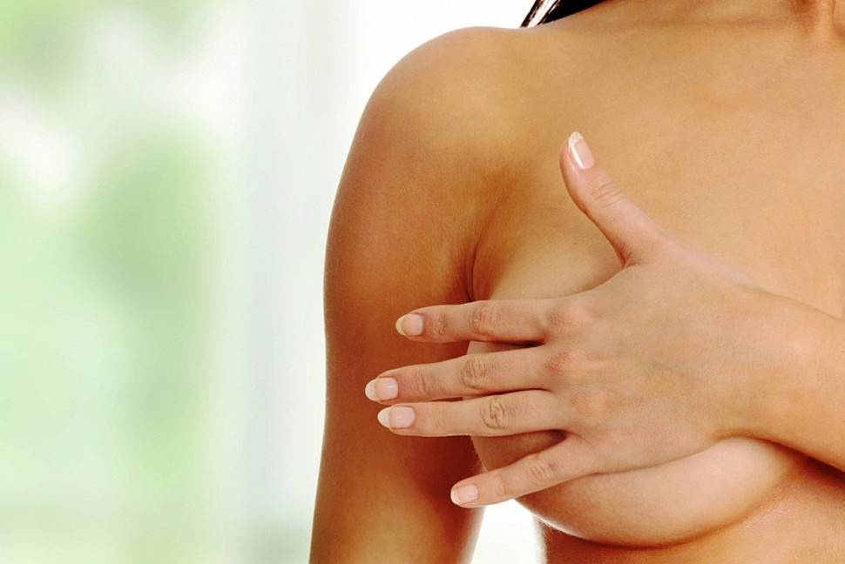
Показано ношение бюстгальтера из льняной или хлопчатобумажной ткани, а также тканей из натуральных гидроскопичных волокон.
В целом одежда свободная , рекомендовано ношение платьев , исключить сдавливание резинкой поясом брюк живота и паховой области .Для профилактики сдавления крупного сосудисто-нервного пучка этой области.
Кожу молочных желез включая ареолы , передняя стенка живота регулярно смазывать увлажняющим кремом.
Применение гель лака с использованием
кислотосодержащего праймера противопо-
казано . т.к . Безопасность их использовния
Во время беременности не изучена.
Влияние на плод веществ для покраски волос
Изучено не достаточно, поэтому в период
органогенеза до 14 нед поэтому должно быть исключено.
Обувь без каблука , удобная ,подобранная согласно сезону. Ортопедическая при необходимости.

Slide 5
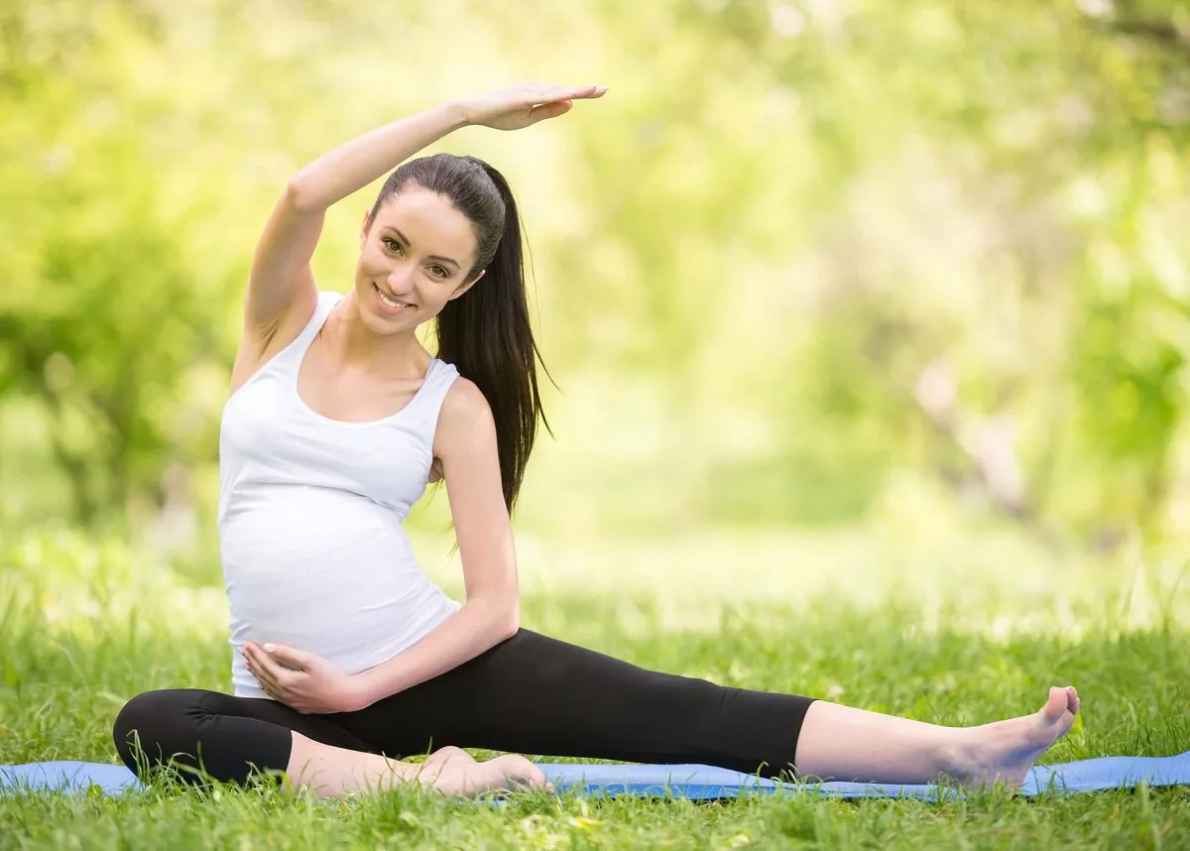
Роль гигиенической гимнастики, ЛФК для нормального развития беременности
Факт положительного влияния дозированных физических нагрузок на состояние органиизма беременной не подлежит сомнению .
Интенсивность зависит от исходного уровня физической подготовки, от привычного образа жизни, от телосложения.
Рекомнедуемая кратность занятий 2-3 раза в неделю. Длительностью 40-50 минут .Важно систематичность выполнения. Иначе организм воспримет их как стрессовую ситуацию .
Ходьба,йога, пилатес, плавание ,
специальный курс ЛФК-
адаптированные для беременных
В III триместре следует резко
ограничить нагрузку на коленные,
голеностопные суставы

Slide 6

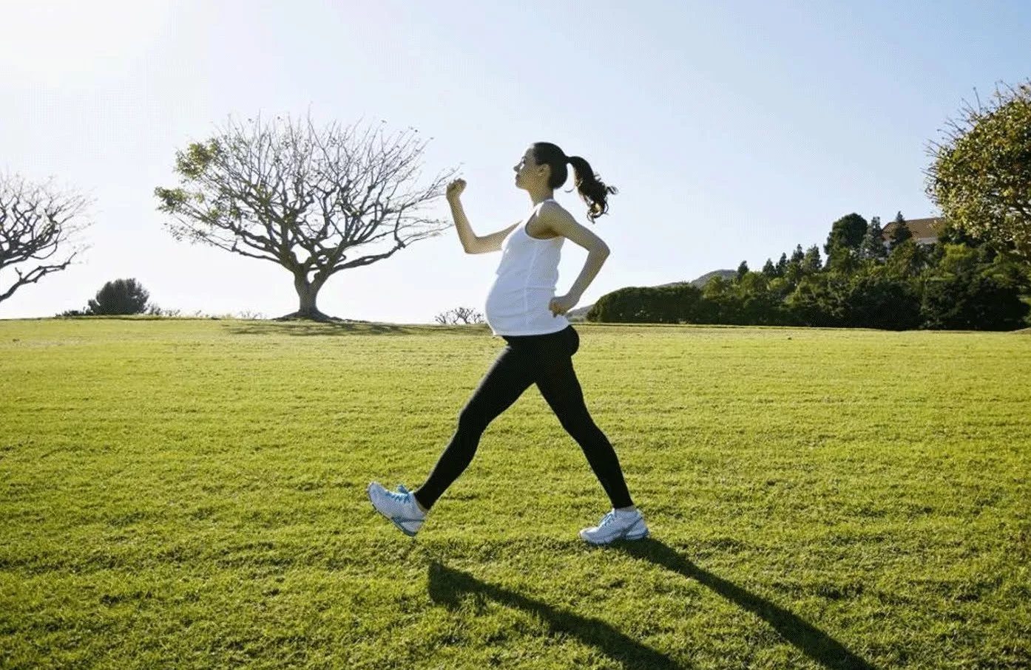
Пешие прогулки 1,5-2 ч на свежем воздухе
Солнечные ванны . Во время активного нахождения на солнце помнить о безопасных часовых интервалах( 08:00-11:00, 15:00-18:00).
Дыхательная гимнастика

Slide 7

Рекомендации по режиму труда и отдыха
Беременность - не болезнь , это особая фаза жизни женщины , в период которой ее организм работает в усиленном режиме, порой близком к экстремальному.
Беременная должна быть освобождена от ночных смен , командровок , сверхурочных работ , от работ связанных с вредными условиями (подъем свыше 3 кг , стоянием на ногах более 4 ч подряд, воздействие неблагоприятных факторов (высоких и низких температур, ЭлМ полей , различных частот, воздействие химических веществ, возбудители инфекционных , паразитарных и грибковых заболеваний . На высоте . И т.д. Решение вопроса о переводе беременной женщины на облегченный труд по решению врачебной комиссии.
Здоровый сон (не менее 9 ч в сутки)

Slide 8
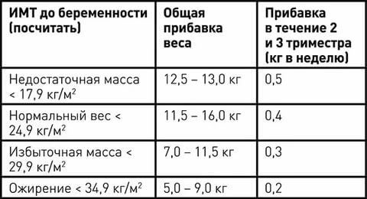
Питание беременной женщины. Роль витаминов и микроэлементов для здоровья матери и плода.
От питания беременной , в частности от количества и качества потребляемой пищи , зависит благополучие развития ребенка.
Рацион беременной должен содержать достаточное количество белков , жиров и углеводов. , минеральных солей, микроэлементов.

Slide 9
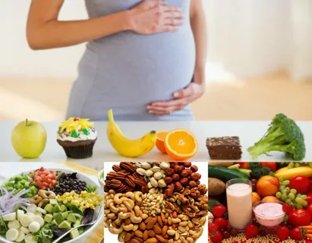
Суточный рацион первой половины беременности должен состалять 2400-2700ккал. В него входят :
  110 г белка. (основной строительный материал для растущего плода) основной источник –мясо. Также богатыми источникми белка являются – птица, рыба , яйца, бобовые , орехи , семена, творог.
  Жиры 75 г . Служат источником энергии 40% растительного происхождения . Не следует употреблять свиной, говяжий жир , исключить маргарин.Рекомнедованы ( оливковое масло, кукурузное, подсолнечное. )
  350 г углеводов. –основной источник энергии в организме , используемой в обмене веществ . Следует получать «качественные» углеводы : овощи , крупы, хлеб с отрубями или грубого помола , фрукты. Исключить «быстрые» простые углеводы ( конфеты, молочный шоколад , сдобные булочки , сухарики , чипсы и проч.) Ограничить ,а лучше исключить употребление полуфабрикатов.

Slide 10
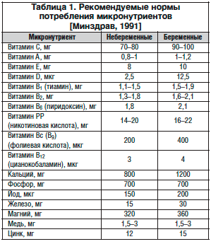
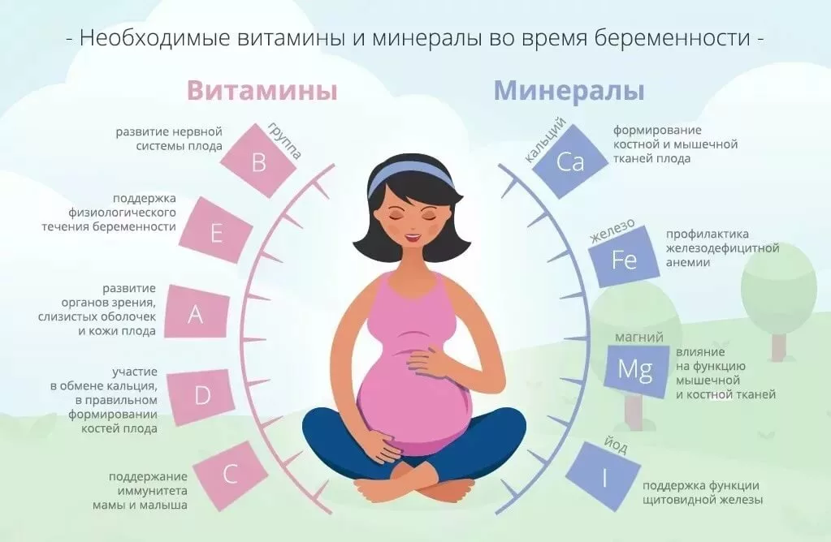
Витамины- биологически активные вещества , необходимые для роста и обновления клеток, течения обменных процессов в организме.
Важными для периода беременности элементами витаминами являются

Slide 11
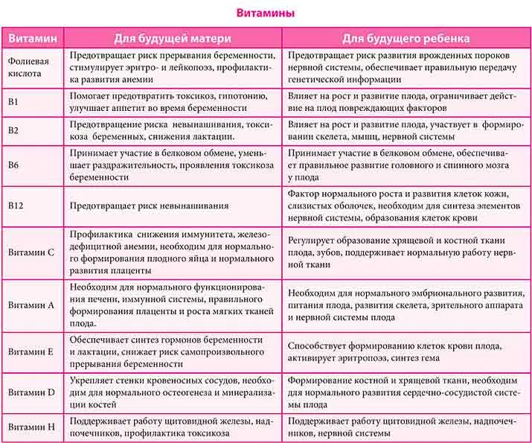

Slide 12
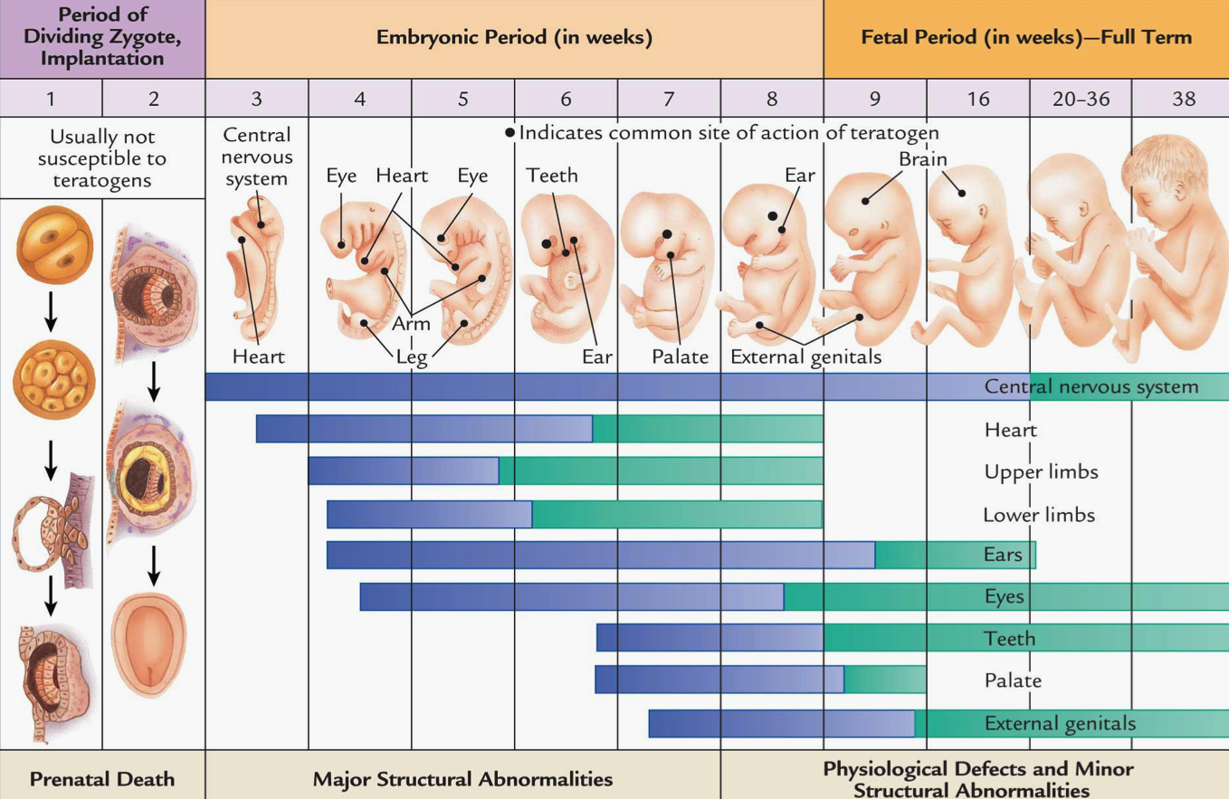

Slide 13
Роль семьи в психологической и физической поддержке женщины во время беременности
Беременность – время, когда многие процессы в психике женщины происходят нелинейно. Переводя на бытовой язык – временами совсем непонятно, чего от беременной можно ожидать.
Факторы риска развития депрессии при беременности:
повседневные стрессы, включая неблагоприятные события,
отсутствие социальной поддержки,
домашнее насилие,
наличие в анамнезе депрессий в предыдущие беременности,
материнская тревожность,
нежелательная беременность,
амбивалентность по отношению к беременности,
низкий уровень дохода,
низкий уровень образования,
курение,
отсутствие супруга/партнера (мать-одиночка),
наличие в анамнезе послеродовой депрессии и снижение дозировки или самостоятельный отказ от приема антидепрессантов.

Slide 14
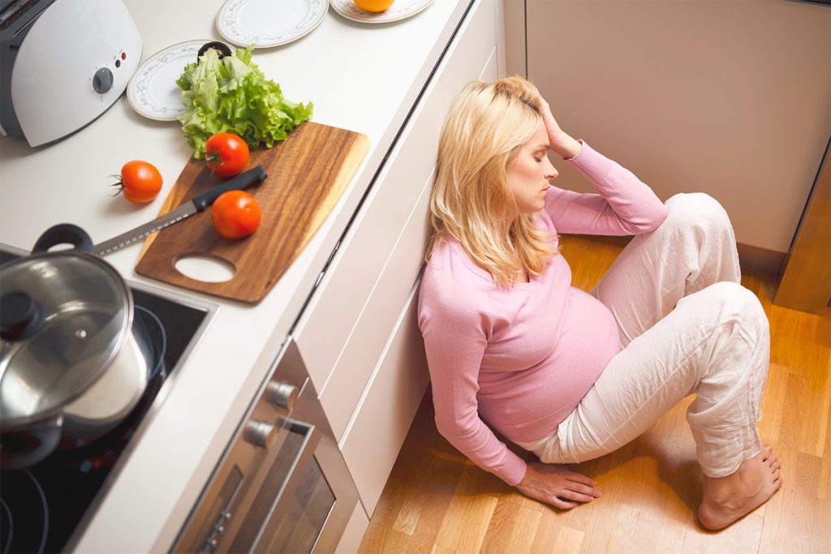
Для женщин.
Не пытайтесь противиться изменениям, которые приносит вам беременность. Лучше попробуйте почувствовать, насколько эти перемены приятны.
Погружаясь в беременность, помните, что кроме ребенка у вас есть муж, и ему тоже необходимо ваше внимание и тепло. Учитесь сразу делить свое внимание между животом (будущим малышом) и его папой.
Не стесняйтесь проявлять слабость и просить о помощи, это не уменьшит вашей привлекательности. Рассказывайте о своих тревогах и радостях словами, а не выплесками эмоций, но прежде убедитесь, что муж готов вас выслушать.

Slide 15

Для мужчин
Не отстраняйтесь ни от чего, связанного с беременностью и предстоящими родами
Помните, что важно не только делать, решать и оплачивать, но и выслушивать, комментировать, откликаться – одним словом постоянно находиться в диалоге с женой.
Не забывайте о том, что изменения,
происходящие с женой, она сама не
всегда отслеживает, оценивает и
контролирует.
Если жена ведет себя по-детски –
оставайтесь взрослым.
Источник: https://materinstvo.ru/art/5662
Materinstvo.ru

Slide 16
Для обоих.
Очень важно, чтобы во время беременности возникло распределение обязанностей в семье. Тогда вам гораздо легче будет делить заботы о ребенке.
Хорошо, если возникает традиционная для нашей культуры патриархальная структура семьи. Такие семьи более прочные и ребенку в них развиваться проще.
А вот если между супругами присутствует борьба за власть и идет постоянное выяснение, кто из них главный, то это постоянный фактор риска для отношений.
Что бы ни происходило, помните, что вы не враги друг другу. Не вставайте по разные стороны баррикад, будьте снисходительны к слабостям друг друга.
Беременность – время в хорошем смысле кризисное. Ведь кризис в переводе с греческого означает «перестройка». За 9 месяцев вам предстоит изменить свои отношения так, чтобы вы легко смогли принять в семью ребенка и из супружеской пары стать семьей. Ведь только наличие детей дает возможность в полноте ощутить семейное счастье.
Источник: https://materinstvo.ru/art/5662 Materinstvo.ru

Slide 17
Роль грудного вскармливания новорожденного. Преимущества для здоровья ребенка и матери.
Для грудного ребенка
Снижается частота и продолжительность диспептических заболеваний.
Обеспечивается защита от респираторной инфекции.
Снижается частота случаев отита и рецидивов отита.
Возможна защита от некротического энтероколита новорожденных , бактериемии, менингита , ботулизма и инфекции МВП
Возможно снижение риска аутоиммунных болезней, СД 1 типа.
Снижается риск развития аллергии к коровьему молоку
Возможно снижение риска ожирения в более старшем детском возрасте.
Улучшается острота зрения и психомоторное развитие
Уменьшаются аномалии прикуса .

Slide 18
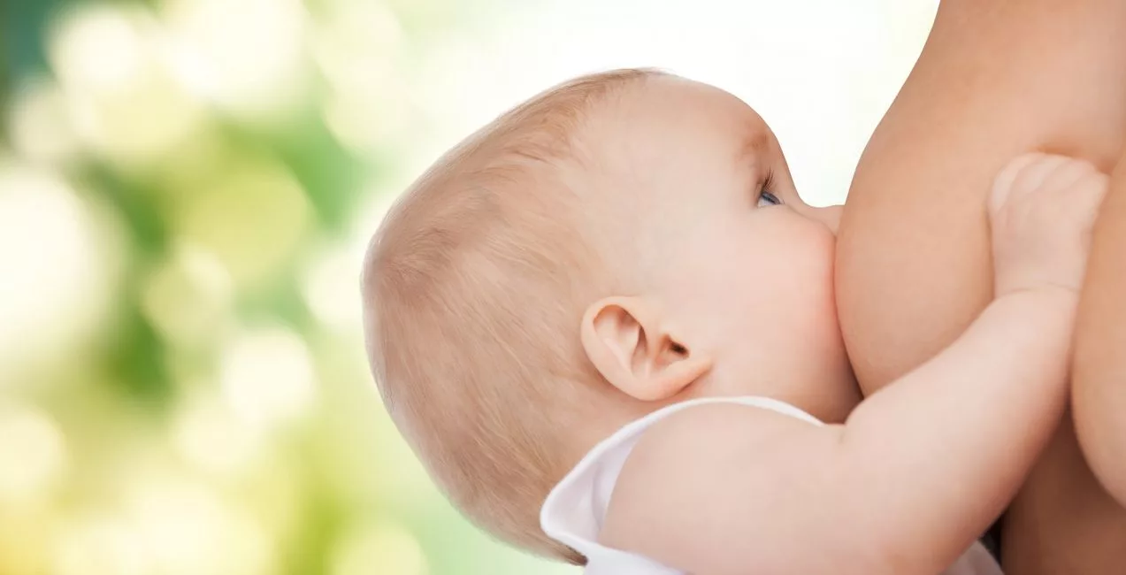
Для матери .
Раннее начало грудного вскармиливания после рождения ребенка способствует восстановлению сил матери после родов. Ускоряет инволюцию матки и уменьшает риск кровотечения , тем самы уменьшая материнскую смертность , а также сохраняет запасы гемоглобина благодаря уменьшению кровопотери
Увеличивает срок послеродовой аменореи
Возможно ускорение потери лишней массы тела и возвращение к массе тела до беременности.
Уменьшается риск рака молочных желез пре и постменопаузальном возрасте.
Возможно уменьшение риска рака яичников

Slide 19
Благодарю за внимание

